Slide 1
Duodingo приложение для изучения английского языка
Выполнили студенты 2 курса Васильева Анна и Рыбакова Анастасия

Slide 2
Сегодня английский — это не просто язык, это ключ к глобальным возможностям. По данным исследований, 80% международных сделок заключаются на английском, а 50% контента в интернете создается на нем. Но как сделать обучение эффективным и доступным для каждого?
Представляем вам Duodingo
— инновационное решение, которое объединяет передовые технологии и проверенные методики, чтобы помочь пользователям заговорить на языке мира уверенно и без барьеров.

Slide 3
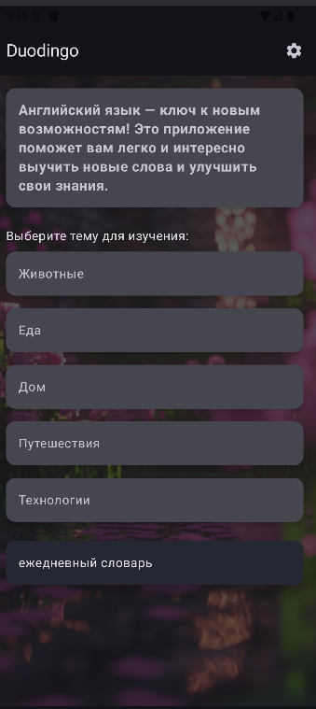
Ключевые функции
Настройки темы оформления
Ежедневный словарь
Темы для изучения языка

Slide 4
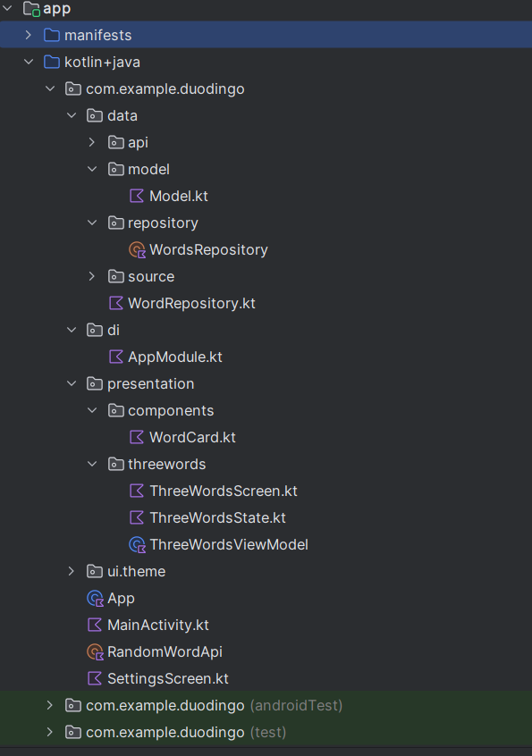
Технические моменты
Язык разработки: Kotlin
Архитектура: MVVM, Jetpack Compose
Локальное хранилище: Room Database
Асинхронная обработка: Coroutines, Flow
Тестирование: Unit -тесты, UI-тесты

Slide 5
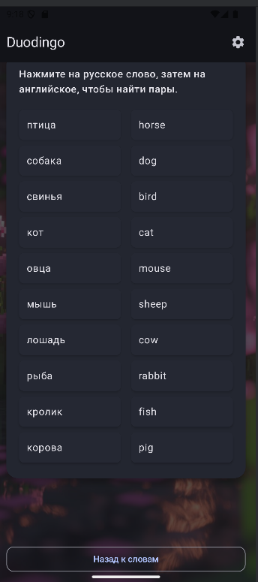
Планы на будущее
Добавление системы уровней
Новые и более сложные слова
Упражнений на грамматику
Геймфикация и мотивация
Локализация и глобальный рост

Slide 6
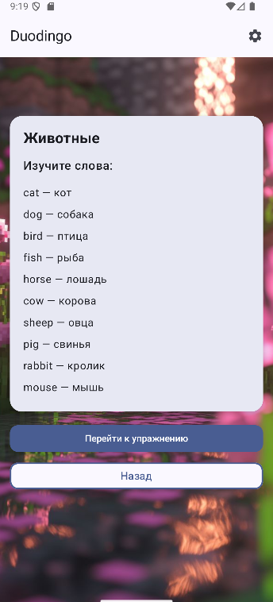
Заключение
Английский — это не просто язык, это свобода. Свобода общаться, учиться, работать и путешествовать без границ. Наше приложение Duodingo — это ваш надежный проводник в мире английского, который делает обучение удобным, эффективным и даже увлекательным.

Slide 7
Спасибо за внимание
Выполнили студенты 2 курса
Васильева Анна и Рыбакова Анастасия

